Slide 1
Государственное образовательное учреждение средняя общеобразовательная школа № 429 имени Героя Российской Федерации М.Ю. Малофеева Петродворцового района Г. Санкт-Петербурга
Эколого-просветительский проект «Природа - наш дом».
Выполнили:
Учитель биологии Павлова Г.В.
Учитель музыки Долинская Е.М.
Воспитатели дошкольного отделения:
Михайлова А.И., Петрова И.А.
Учащиеся 10 класса

Slide 2
Цели проекта:
Сформировать экологическое мировоззрение у учащихся, как возможность реально оценить экологическую ситуацию в природе.
Научить учащихся принимать активное участие в природоохранительных мероприятиях.
Выработать у учащихся навыки поведения в природе и убеждения, что “Природа - наш дом”.
Проведение музыкально-экологических акций в защиту природы.
- Проведение экологического образования с обучающимися дошкольного отделения и обучающимися начальной и средней школы.

Slide 3
Задачи проекта:
Способствовать формированию бережного отношения к окружающей среде.
Приобщать детей к проблемам экологии посредство проведения музыкально-экологических акций в школе.
Проводить просветительно-образовательную работу с детьми дошкольного отделения школы (средняя группа), для формирования первоначальных знаний в рамках экологического воспитания.
Развитие экологической ответственности по отношению к окружающей среде, своему здоровью.
Привлечь внимание детей на угрозу, которую представляет воздействие человека на окружающую природу.
Формировать у учащихся познавательный интерес к экологическим проблемам и стремление принять посильное участие в их решении.

Slide 4
Актуальность темы:
Сегодня в эпоху бурного развития цивилизации, человечество все чаще сталкивается с проблемами экологического характера. Человек привык все брать от природы и ничего не отдавать. Живя под лозунгом: « Мы не можем ждать милости от природы», человеческое общество все больше давит на окружающую среду, это давление принимает огромные масштабы. Планету может спасти только сам человек, глубоко понимая законы природы, осознавая, что он сам является частью этой природы. Мы видим, что в условиях надвигающейся катастрофы, все большее значение приобретает экологическое образование и воспитание человека. В современных условиях, рыночной экономике, происходит кризис нравственности, ведь экология и нравственность взаимообусловлены, следовательно, особое внимание необходимо уделять нравственному воспитанию. Нужно очень серьезно подумать о восстановлении природы, о бережном отношении к ней, иначе это приведет к тому, о чем написал в своем стихотворении В. Федоров:
Меня охватывает дрожь,
Когда смотрю в провал заклятый,
О человечество, куда ты,
Куда ты милое идешь
Земли не вечна благодать.
Когда последнего потомка
Ты пустишь по миру с котомкой
Ей будет нечего подать.

Slide 5
НАПРАВЛЕНИЯ РАБОТЫ
Музыкально-экологические акции для учащихся школы
Просветительско - образовательная деятельность с обучающимися начальной и основной школы, и обучающимися дошкольного отделения.
УЧАСТНИКИ ПРОЕКТА
Педколлектив.
Учащиеся 10 класса.
Учащиеся начальной школы, основной школы.
Обучающиеся дошкольного отделения
Сроки реализации: Долгосрочный (1 год)

Slide 6
ЭТАПЫ РАБОТЫ НАД ПРОЕКТОМ
I. ПОДГОТОВИТЕЛЬНЫЙ ЭТАП
- Анализ литературы
- Получение первичных понятий: заповедник, заказник, памятник природы, национальные парики, ботанические сады, красная книга растений и животных, Красная книга Российской Федерации, Красная книга Ленинградской области
- Составление перспективного плана
- Разработка конспектов уроков, классных часов, совместных открытых мероприятий.

Slide 7
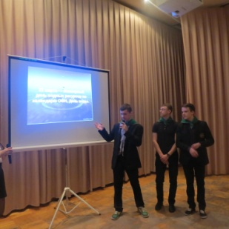
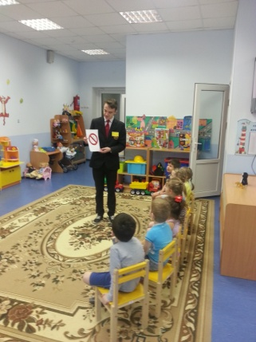
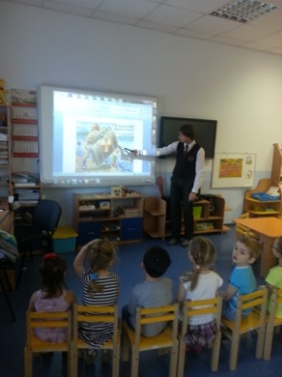
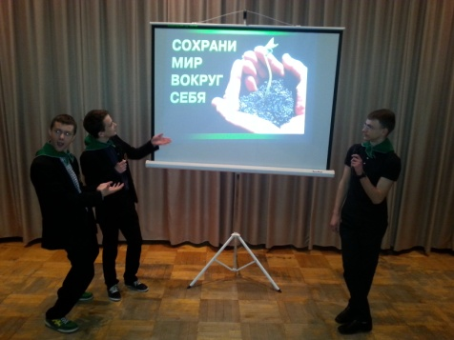
II. ОСНОВНОЙ ЭТАП
Работа по годовому плану работы. Проведение музыкально-экологических акций, мастер-классов, бесед, экологических вечеров, экологических рейдов, субботников. Посещение выставок. Изготовление поделок на экологическую тему.
БЕСЕДЫ

Slide 8
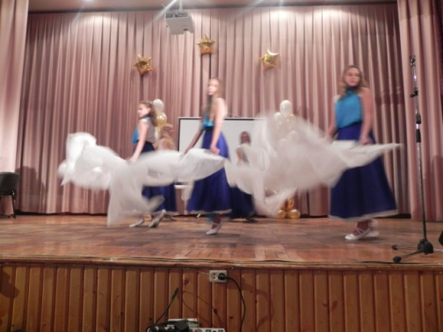
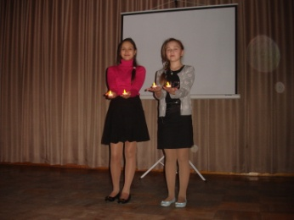
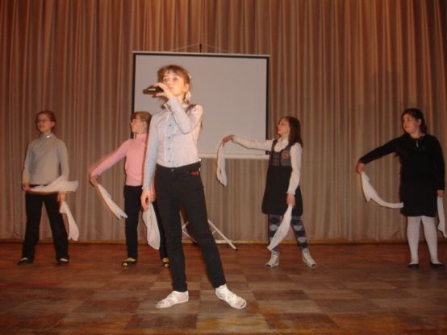
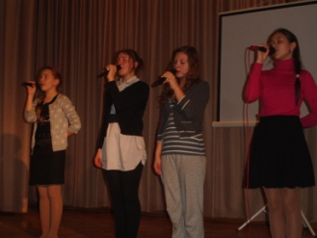
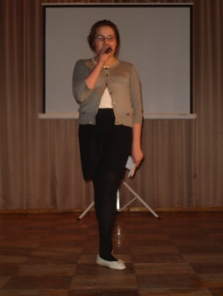
МУЗЫКАЛЬНО-ЭКОЛОГИЧЕСКИЕ АКЦИИ
День воды
Час Земли
Всемирный день защиты животных
Всемирный день Земли

Slide 9
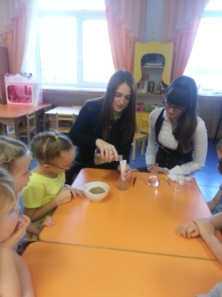
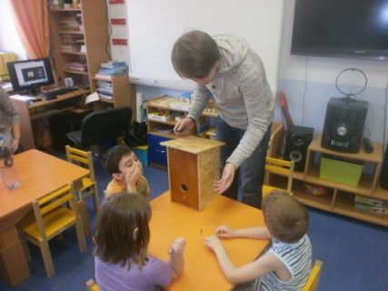
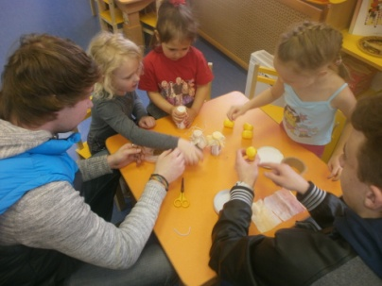
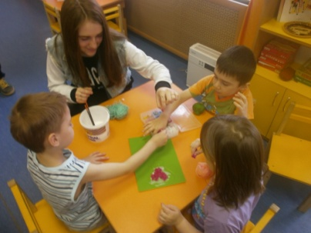
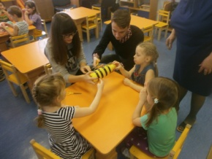
МАСТЕР-КЛАССЫ
ИЗГОТОВЛЕНИЕ ПОДЕЛОК ИЗ БРОСОВОГО МАТЕРИАЛА

Slide 10
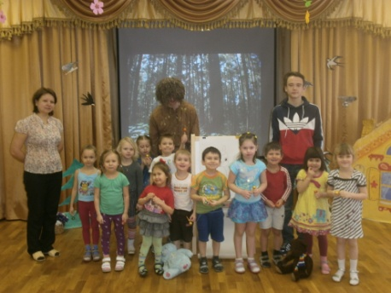
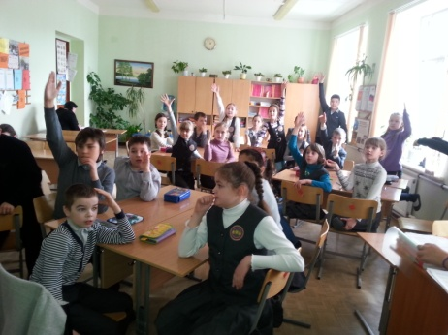
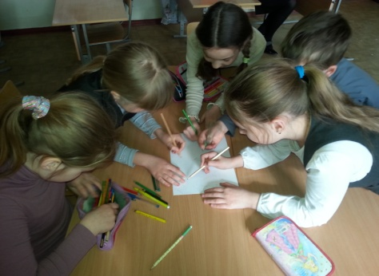
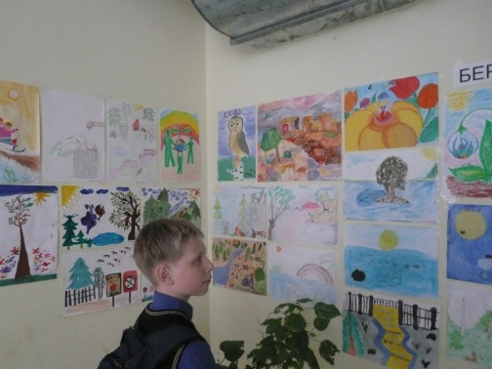
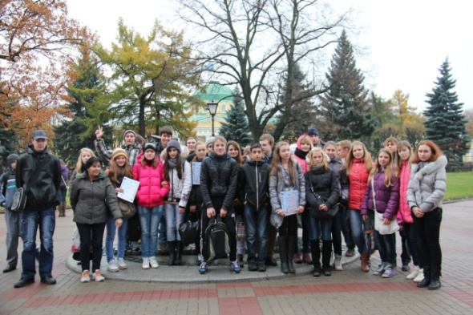
ЭКОЛОГИЧЕСКИЕ ВЕЧЕРА
Международный день леса
Экологическая игра «В гостях у Лесовика»
ПОСЕЩЕНИЕ ВЫСТАВОК, МУЗЕЕВ
Выставка рисунков по Экологии
Экскурсия в Музей воды

Slide 11
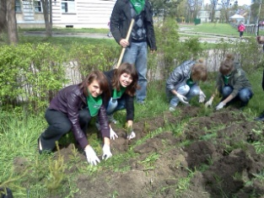
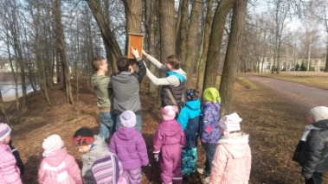
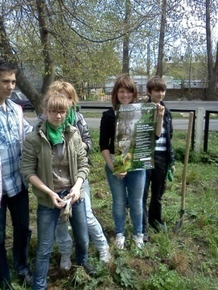
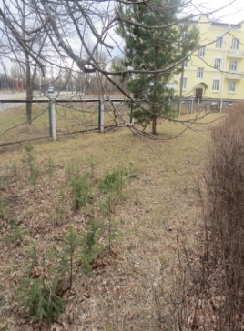
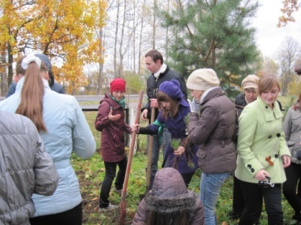
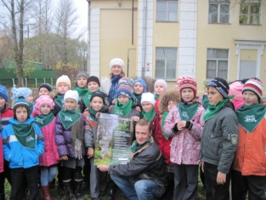
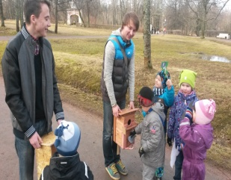
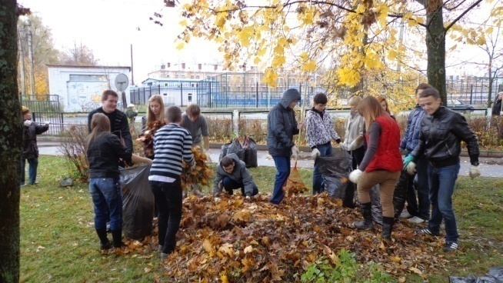
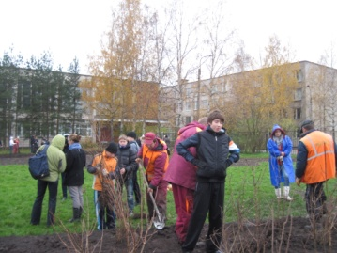
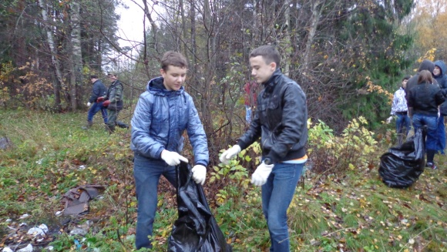
ЭКОЛОГИЧЕСКИЕ РЕЙДЫ
СУББОТНИКИ

Slide 12
III. ЗАКЛЮЧИТЕЛЬНЫЙ ЭТАП
- Выставка поделок из вторичного сырья.
- Финальное мероприятие «Экологический парад», как обобщающий итог работы за год.
- Подведение итогов, анализ проведенной работы, определение задач и составление планов на следующий учебный год.
«ЭКОЛОГИЧЕСКИЙ ПАРАД»
Заключительное мероприятие проекта.
Дата проведения – 5 июня (Всемирный день охраны окружающей среды, «День эколога»)

Slide 13
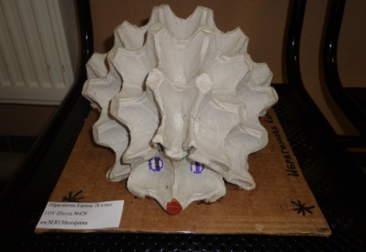
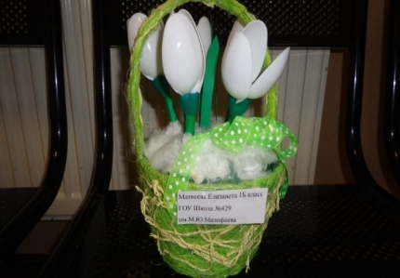
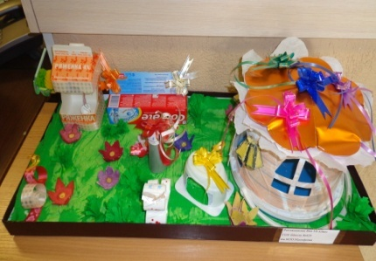
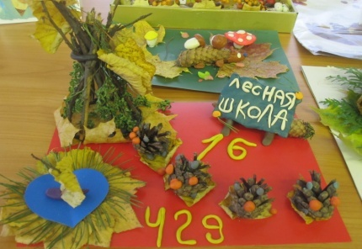
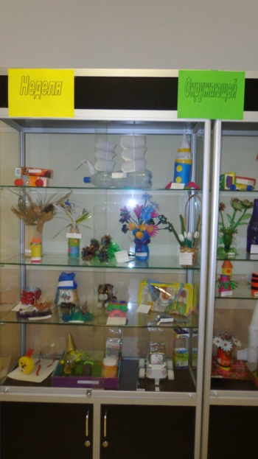
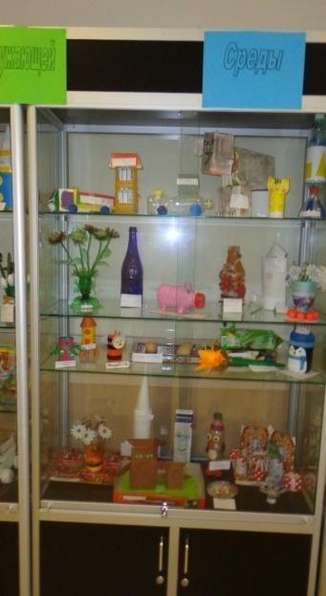
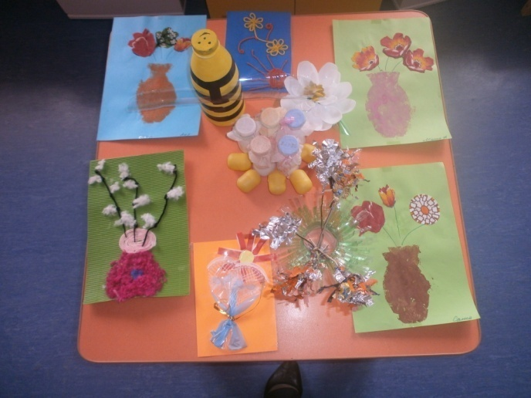
ВЫСТАВКА ПОДЕЛОК ИЗ ВТОРИЧНОГО СЫРЬЯ

Slide 14
ПОДВЕДЕНИЕ ИТОГОВ
Критерии оценки результатов проекта:
Количество обучающихся вовлечённых в природоохранительные мероприятия, эколого-музыкальные акции, создание презентаций, проектов.
Уровень морального и психического состояния учащихся при выполнении просветительско-экологических мероприятий.
Прогнозируемые результаты проекта:
Формирование навыков экологического воспитания.
Формирование бережного отношения к окружающей среде.
Формирование познавательного интереса к экологическим проблемам
Формирование навыков поведения в природе.
Выработка умений оказывать практическую помощь природе, анализировать своё поведение и поведение одноклассников.

Slide 15
БЕРЕГИТЕ МИР ВОКРУГ НАС!
СПАСИБО ЗА ВНИМАНИЕ!

